Slide 1

Référendum scolaire
La viande à la cantine….. STOP ou ENCORE?
Votez sur Pronote!

Slide 2


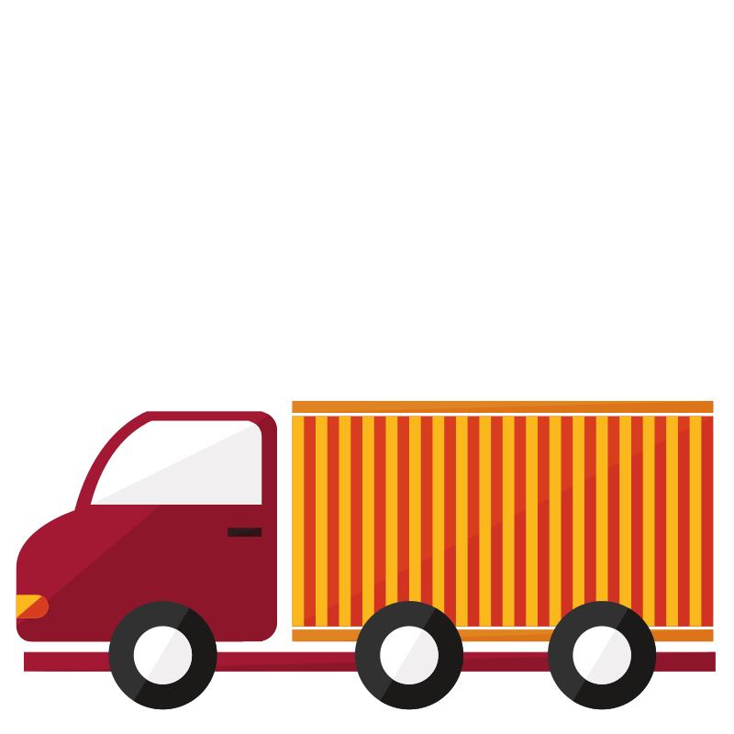
1. Pourquoi la viande pose-t-elle problème ?
Déforestation : Pour faire des pâturages, il faut défricher des forêts
Les animaux émettent des gaz à effet de serre (méthane)
Transport : Les animaux que nous consommons viennent parfois de l’autre bout du monde
Notes:
Dire aux élèves que l’élevage est responsable de 14% des gaz à effets de serre
L’élevage dégage du méthane, qui est un gaz à effet de serre particulièrement puissant

Slide 3

Viande et réchauffement climatique
Repas végétarien (ni viande, ni produit laitier) = c’est comme rouler 629 km par an en voiture
Repas non végétarien (avec viande et produits laitiers) = c’est comme rouler 4758 km par en voiture

Slide 4
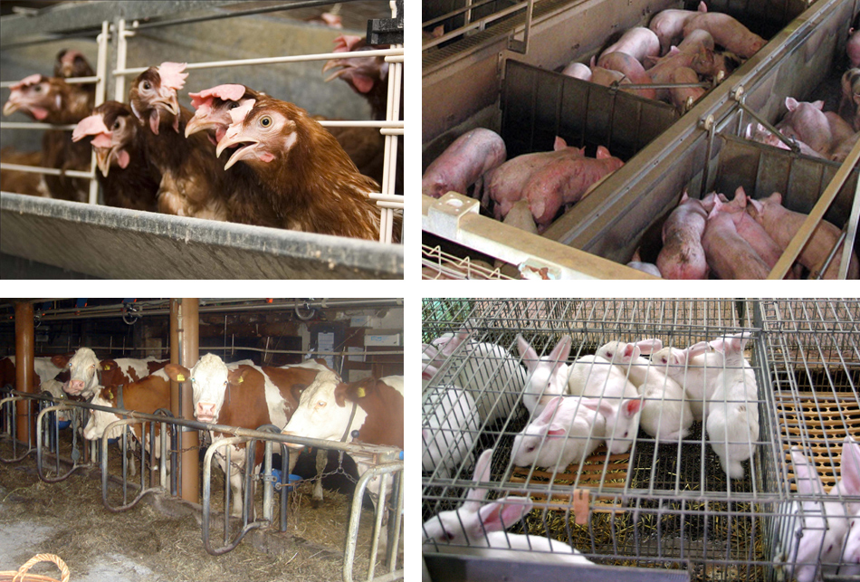
Il y a aussi la question du bien-être animal…
65 milliards d’animaux tués par an (soit 2000 par seconde)
Des animaux en cage, enfermés toute leur vie, mutilés….
Notes:
Il y a des photos bien plus rudes que cela, le choix fait ici est plutôt « soft ». Sans verser dans l’antispécisme, on peut proposer aux élèves de réfléchir au fait d’infliger ce genre de traitement à des êtres vivants. Mutilations et mauvais traitement : castrations à vif, vivisection, veaux séparés de leur mère dés la mise bas… On ne « tiendrait » sans doute pas 2 minutes devant ce genre de scène si on y assistait….

Slide 5


2. Quels sont les risques ou les bienfaits pour ma santé?
La viande est bonne pour la santé! Mais il ne faut pas en abuser!
Maximum : 3 rations de viande rouge et 2 portions de poisson par semaine
Notes:
Recommandation de l’Agence nationale de santé.

Slide 6
3. Toutes les viandes se valent-elles?
Réponse : non!
Comparons la viande de bœuf et la viande de poulet! (prochaine diapo)
Comparons la viande industrielle et la viande d’élevage ! (diapos suivantes)

Slide 7
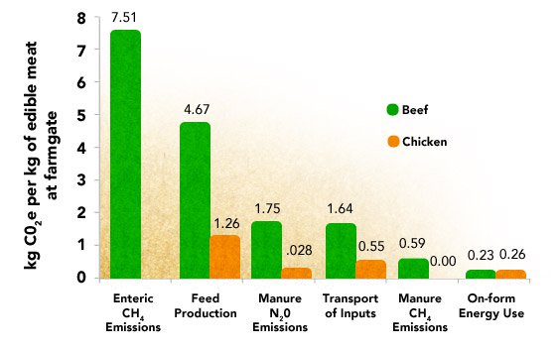
Toutes les viandes ne polluent pas autant
CO2 (en kg) émis pour 1kg de viande comestible
Boeuf
Poulet
Émissions gastriques
(méthane)
Production de la nourriture pour l’animal
Transport
Notes:
Manure = fumier

Slide 8
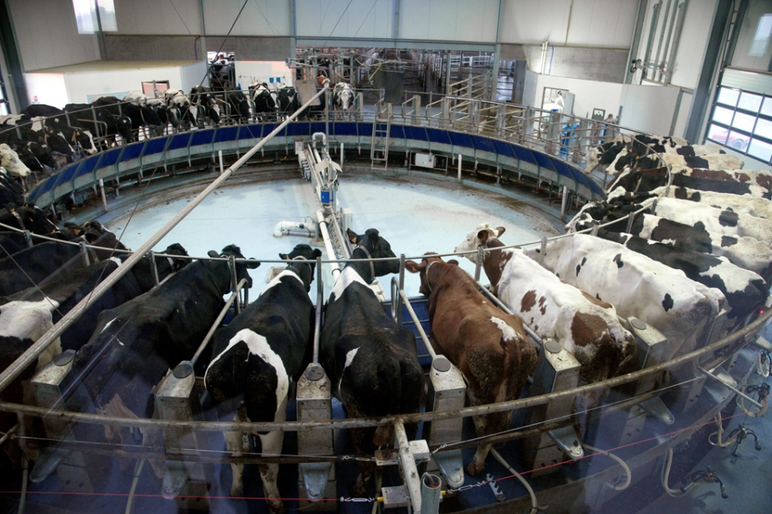
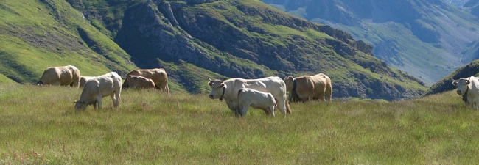
Viande industrielle Vs Viande d’élevage fermier
- La viande industrielle est moins chère
mais elle est plus grasse et moins nutritive que la viande fermière
Issue d’animaux fortement traités aux antibiotiques, elle génère chez l’humain de la résistance aux traitements antibiotiques (alerte de l’OMS en 2017)

Slide 9
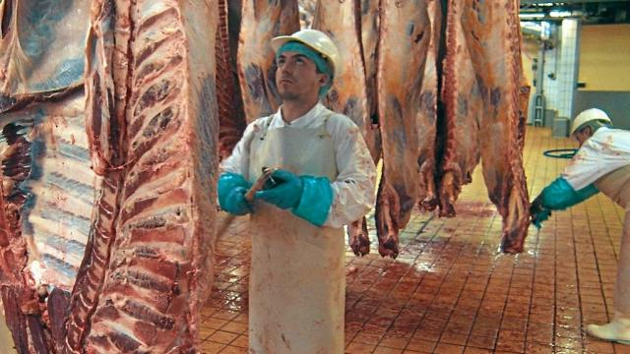
4. Si on ne mange plus de viande industrielle, cela va faire disparaître des emplois….
C’est vrai, mais ce sont des emplois très durs, souvent très mal payés
Notes:
On peut ici faire référence à Steak Machine, enquête menée dans un abattoir breton par un journaliste qui s’est fait embauché. Résumé : Steak Machine est le récit d'une infiltration totale de quarante jours dans un abattoir industriel en Bretagne. Geoffrey Le Guilcher a partagé le quotidien des ouvriers : les giclées de sang dans les yeux, les doigts qui se bloquent et les défonces nocturnes. Un univers où, selon un collègue de l'abattoir, "si tu te drogues pas, tu tiens pas". L'usine ciblée par le journaliste abat deux millions d'animaux par an. Une cadence monstrueuse qui mène inéluctablement au traitement indigne des hommes et des animaux

Slide 10
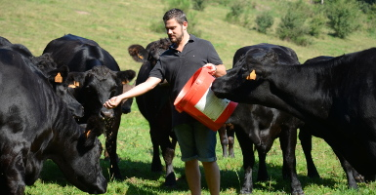
Et il ne s’agit pas de faire disparaître ce métier là, au contraire….
Notes:
L’élevage extensif reste tout à fait possible, et même souhaitable

Slide 11

5. Si on mange moins de viande…. on mange quoi à la place?

Slide 12
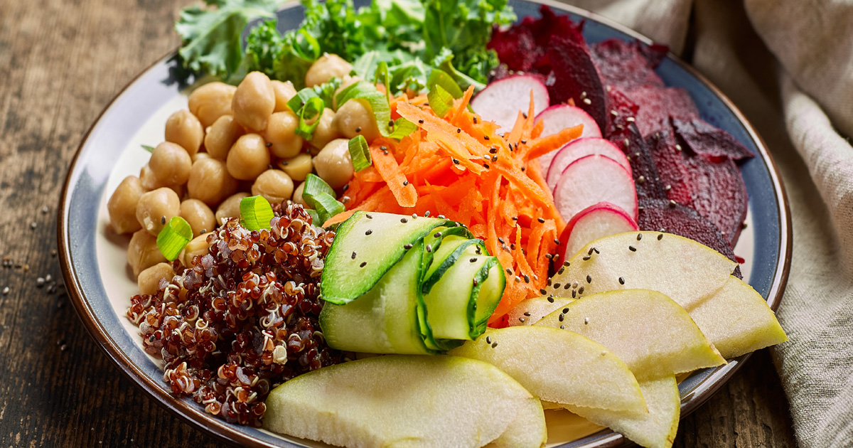
6. Le lycée XYZ est le seul concerné?
Pas du tout!
Des initiatives identiques existent partout en France.
Participer à l’expérimentation « 1 menu végétarien par semaine » sera même obligatoire à partir du 1er novembre 2019.
A Paris 19è, à Grenoble, à Montpellier, des cantines servent des repas végétariens 1 jour sur 2!
Grâce aux économies réalisées, ces cantines fournissent davantage de produits bio.
Notes:
Les éco-délégué.e.s ont proposé que cela finance des repas thématiques ponctuellement à la cantine

Slide 13

7. Le vote, c’est quand, quoi, qui….?
Du … au…..sur …..
Toute la communauté éducative vote !
Les questions posées seront :
Question : Etes- vous d’accord pour réduire notre consommation de produits carnés ?
NON
OUI 1 repas végétarien par semaine
OUI 2 repas végétariens par semaine
Notes:
Pour toutes les questions, les élèves peuvent s’adresser aux éco-délégué.e.s, à Mme Baboulat ou Mme Granoux

Slide 14

Des questions?

